Slide 1
PNB Dialogmøte med kommunene
16.06.2023

Slide 2
Agenda
Velkommen v/Ole Vidar Dahl
Status for "Søknad om endrede konsesjonsvilkår for Helikopterlandingsplassen v/Hilde
Kommunikasjonsplan – klager på støy v/Siv/Lars Petter
Ytre Miljø – rapportering for 2022 og så langt 2023 v/Marit
Status fra kommunene
Eventuelt

Slide 3
1. Velkommen

Slide 4
2. Status for "Søknad om endrede konsesjonsvilkår for Helikopterlandingsplassen

Slide 5
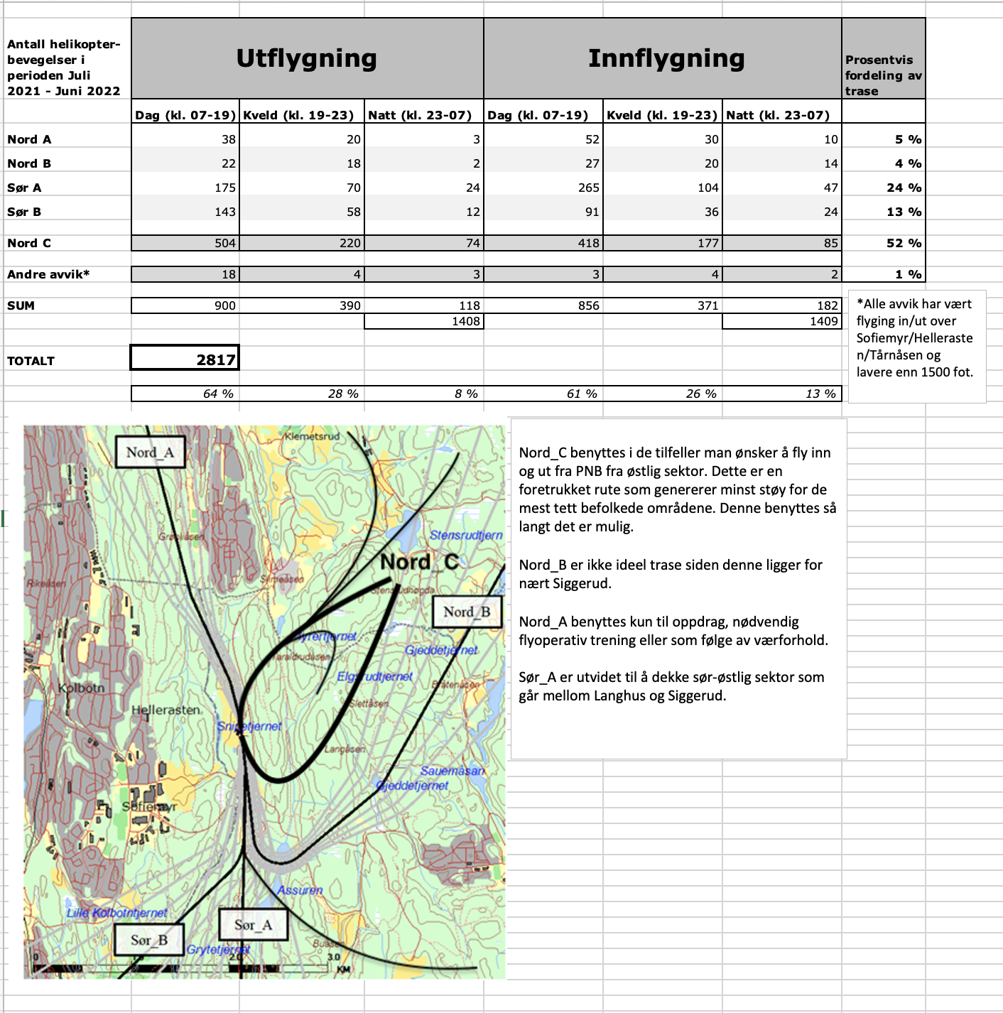
Flybevegelser 2021 - 2022

Slide 6
2. Status for "Søknad om endrede konsesjonsvilkår for Helikopterlandingsplassen
"Nytt" flymønster
Traseer
Søknad om 3200 bevegelser sendt Luftfartstilsynet
Høring og høringsinnspill
Mer informasjon til LT

Slide 7
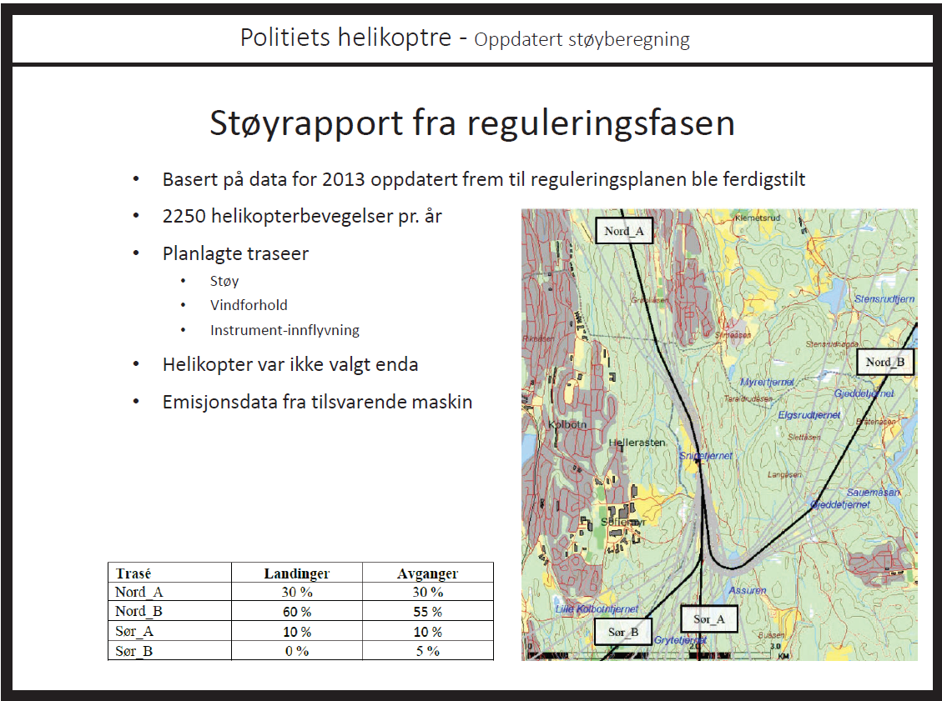

Slide 8
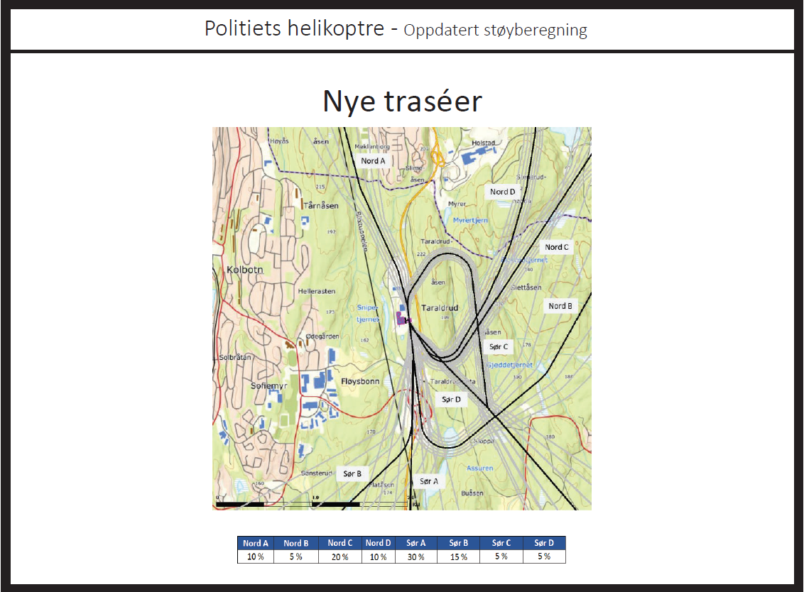

Slide 9
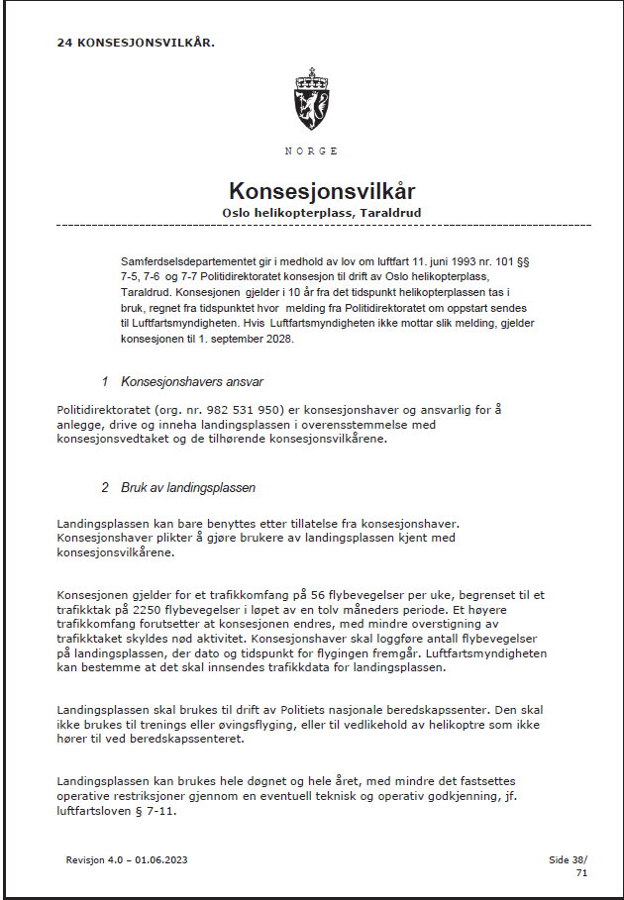

Slide 10
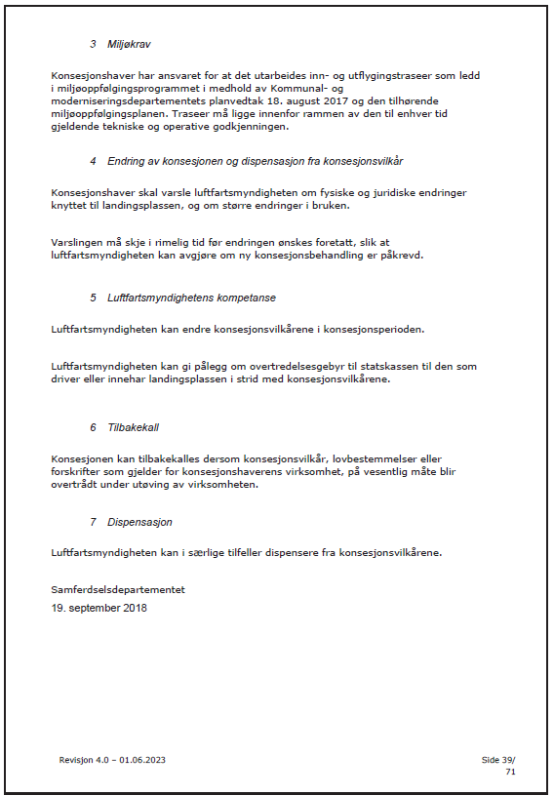

Slide 11
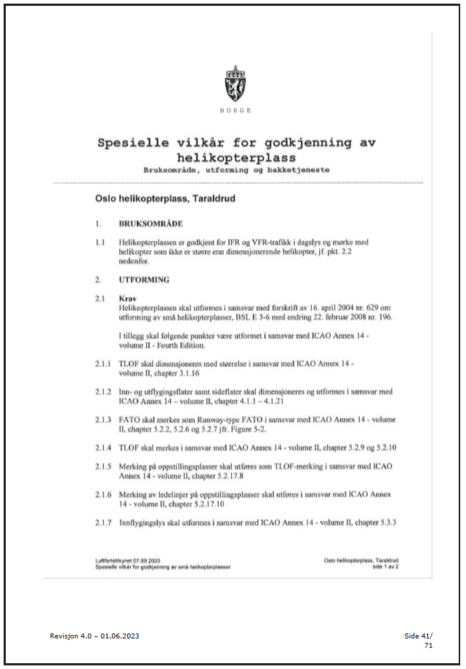

Slide 12
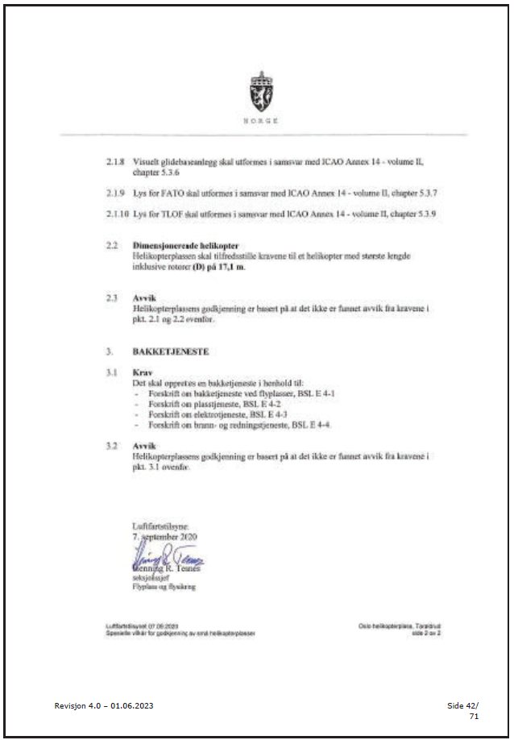

Slide 13
3. Kommunikasjonsplan – klager på støy

Slide 14
3. Klager på støy ved PNB i 2023
Alle klager på politiet i Oslo mottas og behandles av Stab for virksomhetsstyring ved Oslo pd.
Ut fra det vi har fått oversendt er det hittil i år mottatt 10 klager fra 6 forskjellige personer på helikopterstøy i tilknytning til Taraldrud. Vi har ikke registrert klager på skyting og øvingsaktivitet.

Slide 15
Kommunikasjon
Medieomtale og strategi knyttet til støy fra Helikoptertjenesten

Slide 16
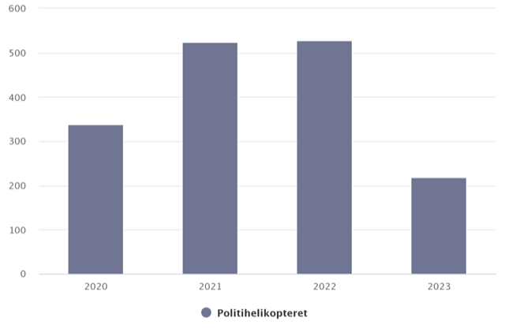
Nøkkeltall - i omtale totalt om Politihelikopter medier
Tallene er basert på artikler totalt i medier som omtaler politihelikopteret på i hele Norge.
Fra 2020 til perioden i dag – antall artikler
Notes:
2020 til 2022 styrer vi artiklene i større grad med informasjon selv, der vi tar kontroll på budskapet.

Slide 17
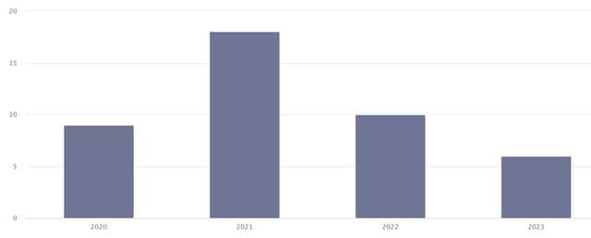
Nøkkeltall - i omtale lokale medier
Tallene er basert på artikler i lokale medier som omtaler støy og politihelikopteret på Taraldrud. Relativt få artikler sammenlignet med total omtale i medier om støy.
Fra 2020 til perioden i dag har artiklenes art og innhold endret seg. Noe mer om konsesjon i 2023.
Notes:
2020 til 2022 styrer vi artiklene i større grad med informasjon selv, der vi tar kontroll på budskapet.

Slide 18
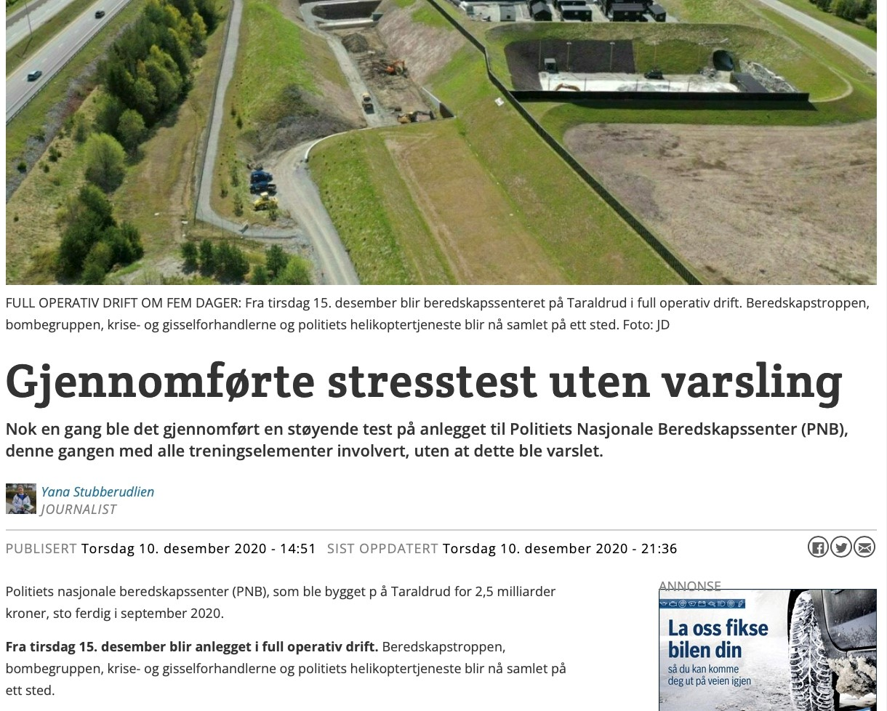
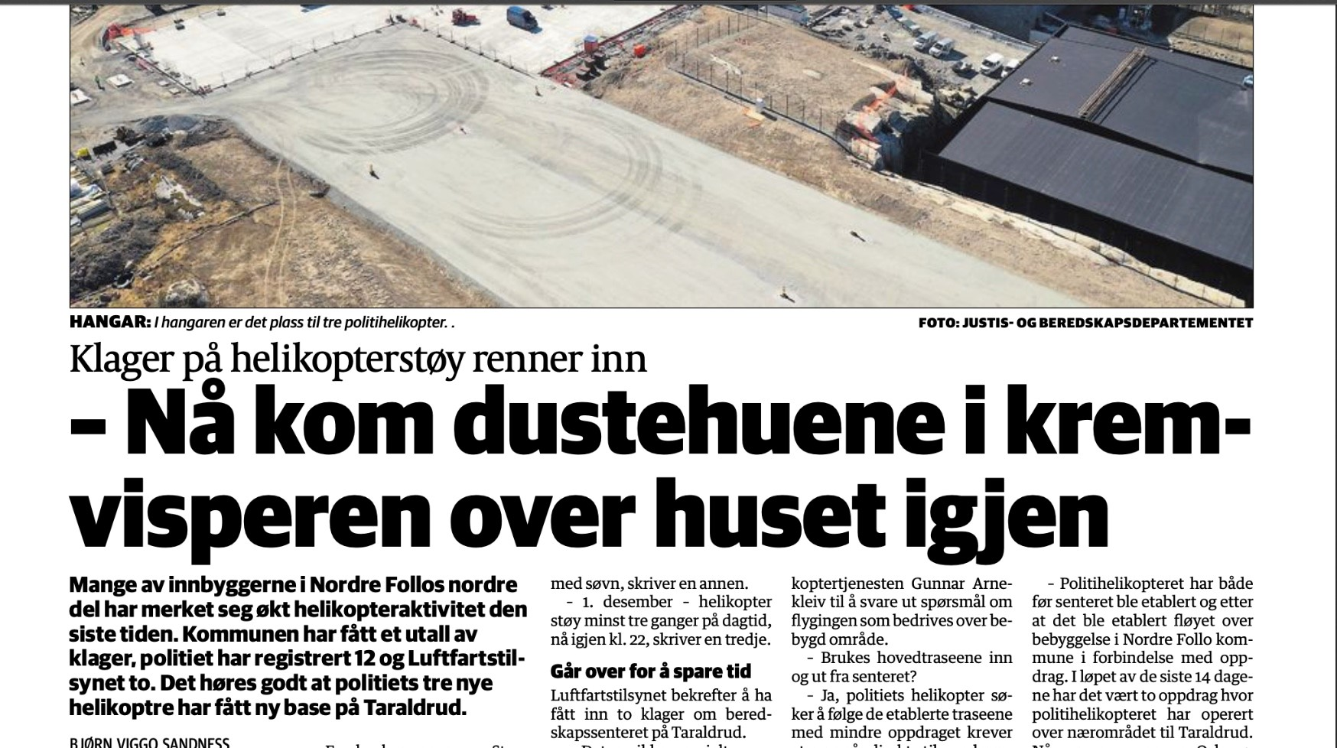
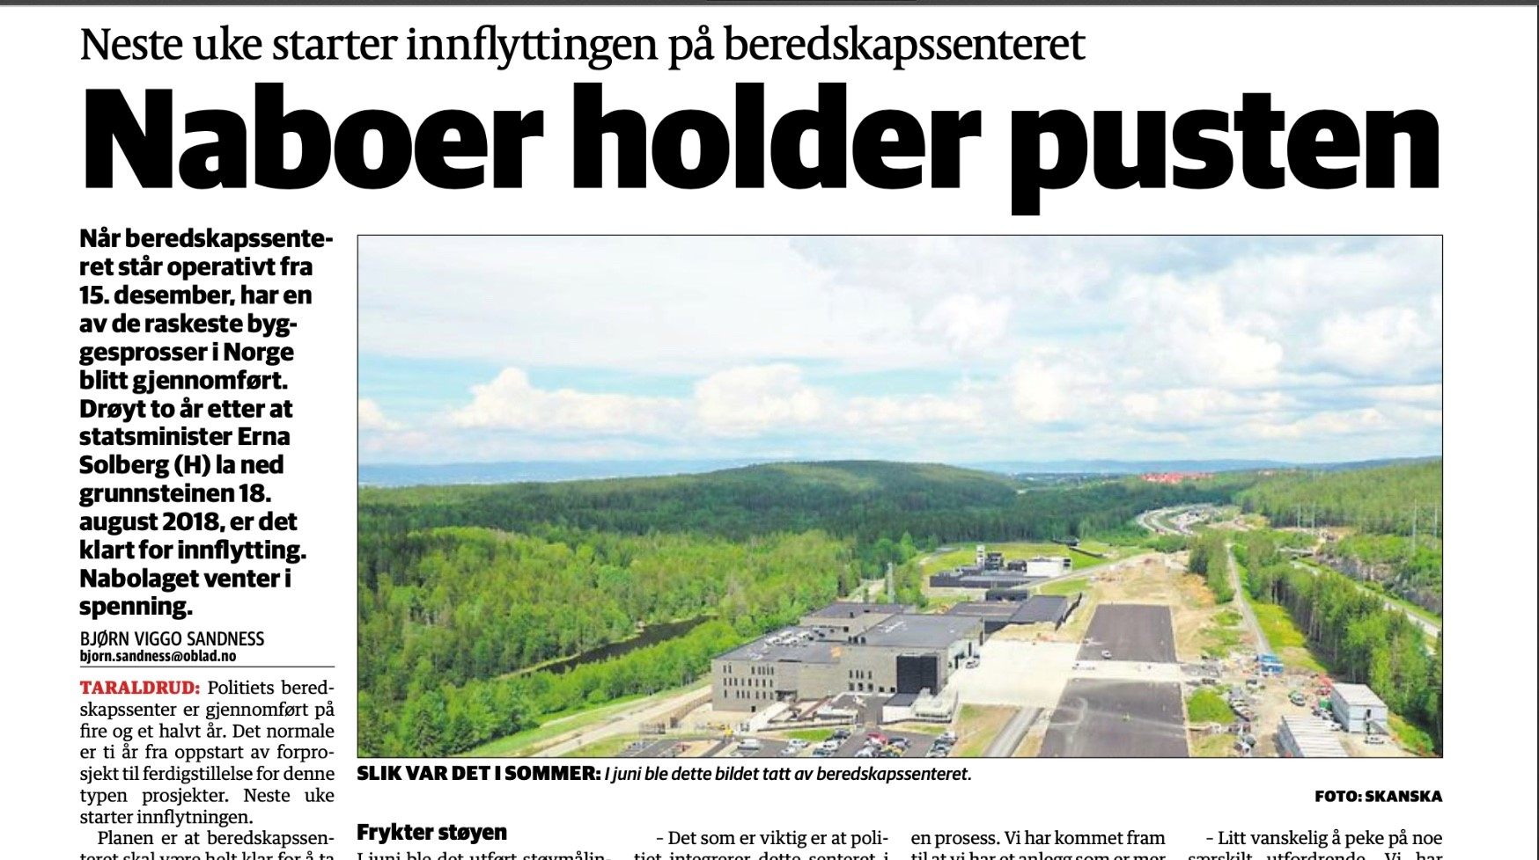
Utvalgte saker 2020 om støy
Andre kontrollerte budskapet som kom ut
Lite kontroll på hva media skrev
Ble ikke forespurt i alle saker der Helikoptertjenesten ble omtalt
Notes:
Vi hadde en større presentasjon av denne saken i forrige kvartalsrapport.
Men som jeg innledet med; Denne saken har vært med oss hele dette kvartalet:
Det har vært noen kommunikasjonsmessige utfordringer mht etterlysningen og mulig pågripelse av Bhatti. Mange spekulasjoner i media som også har sine egne kontakter i Pakistan. Per nå er det myndighetene (UD) som jobber med bekreftelse av pågripelse.
Vi har holdt på åpenhets-strategien, selv om politiadvokatene har vær tilgjengelige, men har ikke kunnet si så mye i saken.
Har gitt oppdateringer og tilgjengelighetstid for media ved behov, selv nå tre måneder etter.
Har hatt forhøyet trusselsituasjon over lengre tid, og vært tydelige på det.
Evaluering av hendelsesforløpet har gitt noen begrensninger på hva som kan sies.

Slide 19
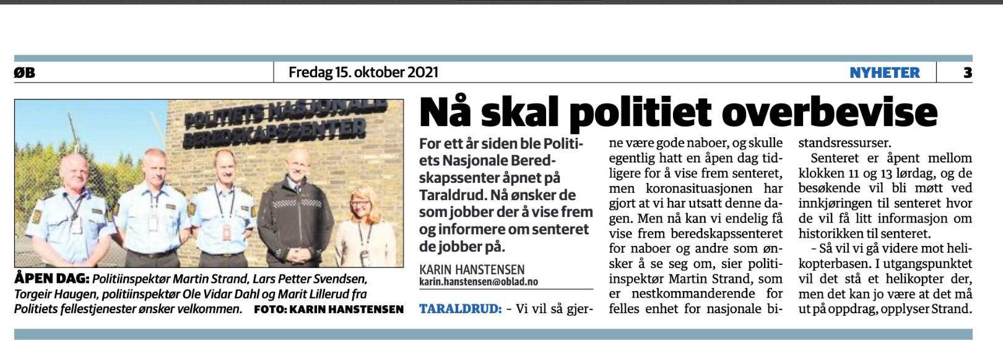
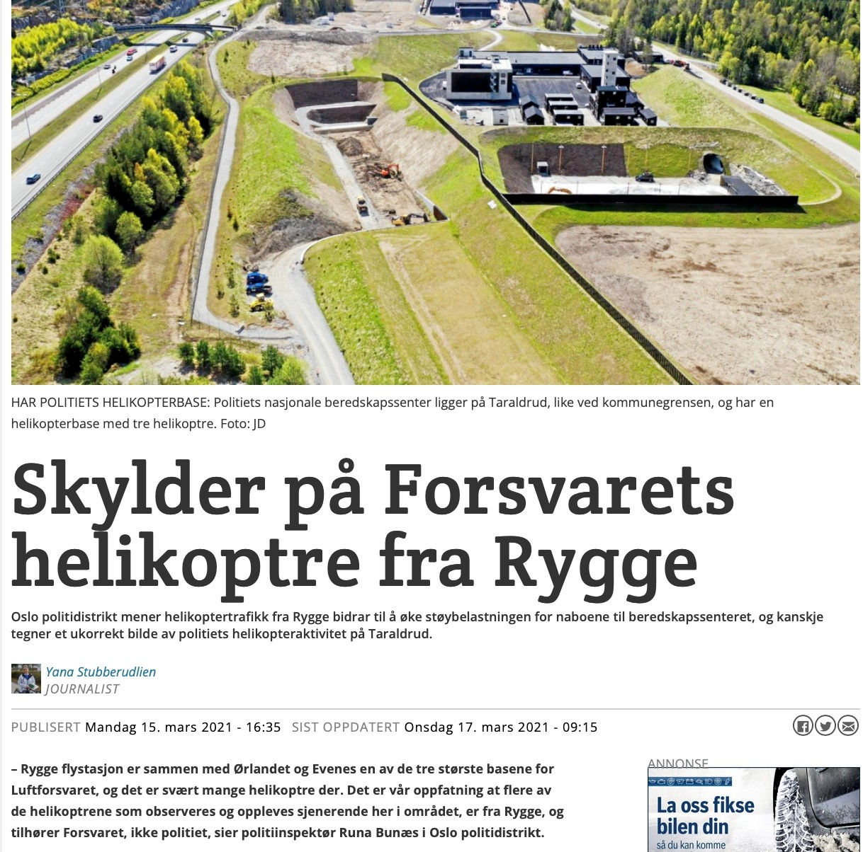
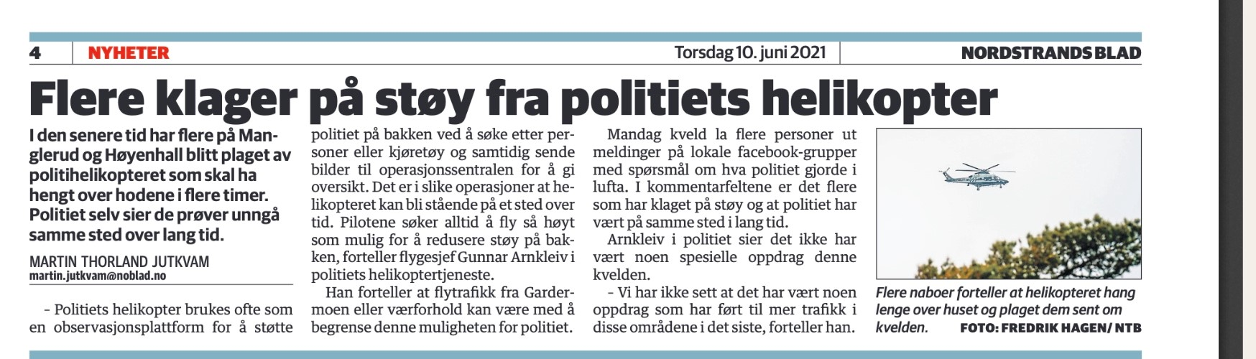
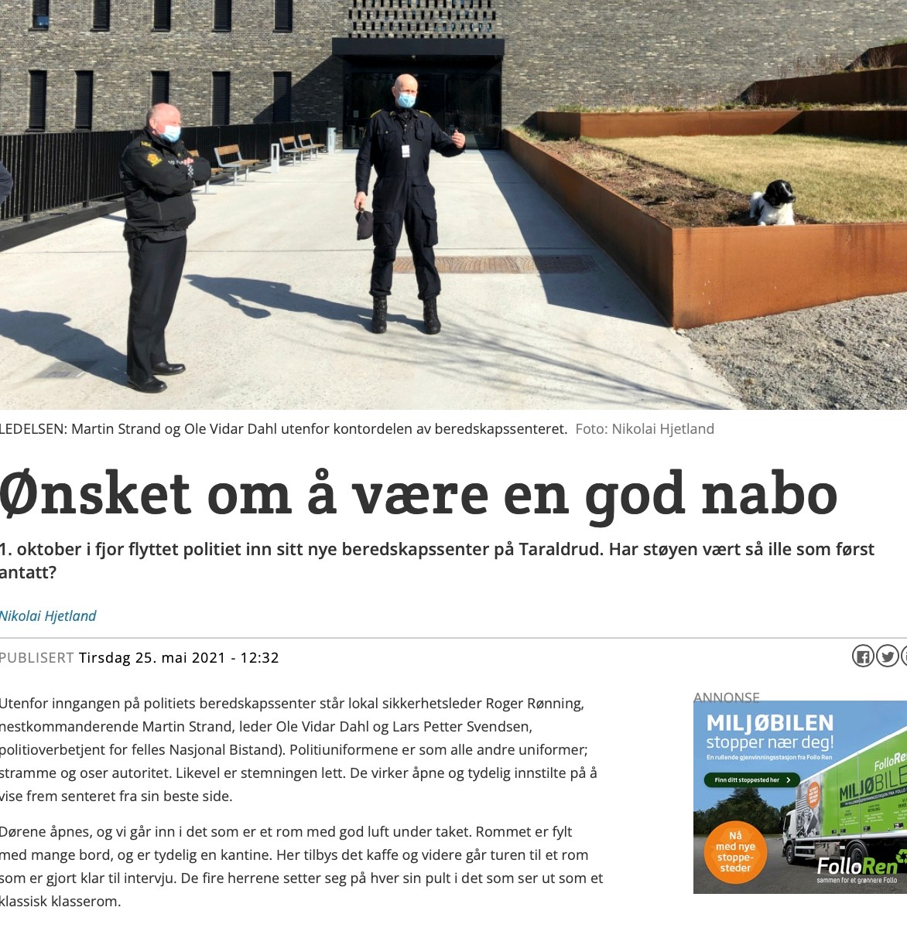
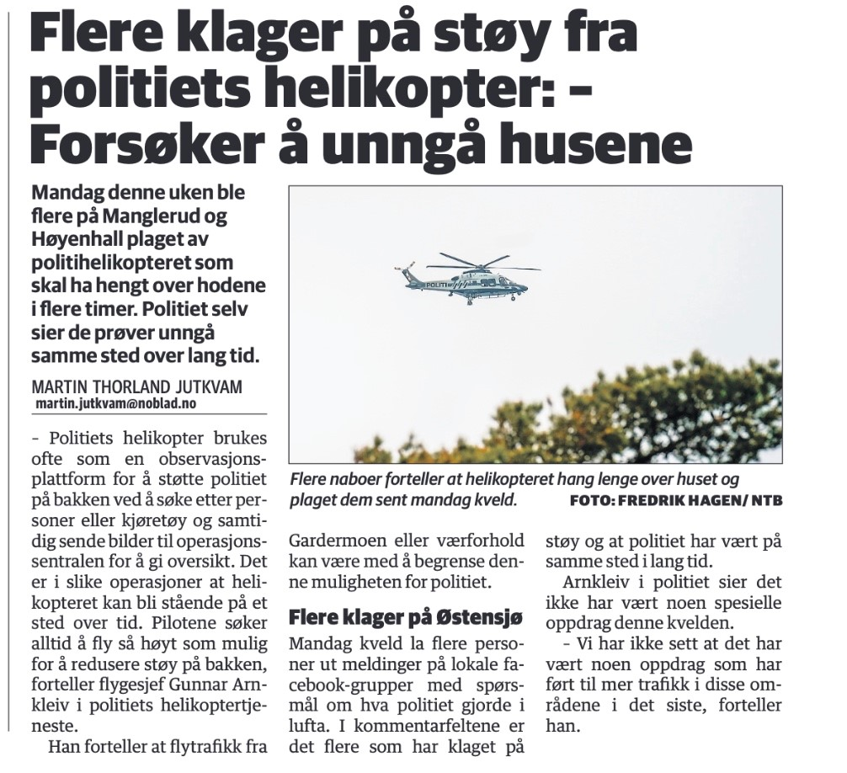
Utvalgte saker 2021 om støy
Strategi var å ha fokus på at Helikoptertjenesten ikke var alene om støy
Dialog med innbyggere og naboer
Noe mer kontroll på budskapene ut
Notes:
Vi hadde en større presentasjon av denne saken i forrige kvartalsrapport.
Men som jeg innledet med; Denne saken har vært med oss hele dette kvartalet:
Det har vært noen kommunikasjonsmessige utfordringer mht etterlysningen og mulig pågripelse av Bhatti. Mange spekulasjoner i media som også har sine egne kontakter i Pakistan. Per nå er det myndighetene (UD) som jobber med bekreftelse av pågripelse.
Vi har holdt på åpenhets-strategien, selv om politiadvokatene har vær tilgjengelige, men har ikke kunnet si så mye i saken.
Har gitt oppdateringer og tilgjengelighetstid for media ved behov, selv nå tre måneder etter.
Har hatt forhøyet trusselsituasjon over lengre tid, og vært tydelige på det.
Evaluering av hendelsesforløpet har gitt noen begrensninger på hva som kan sies.

Slide 20
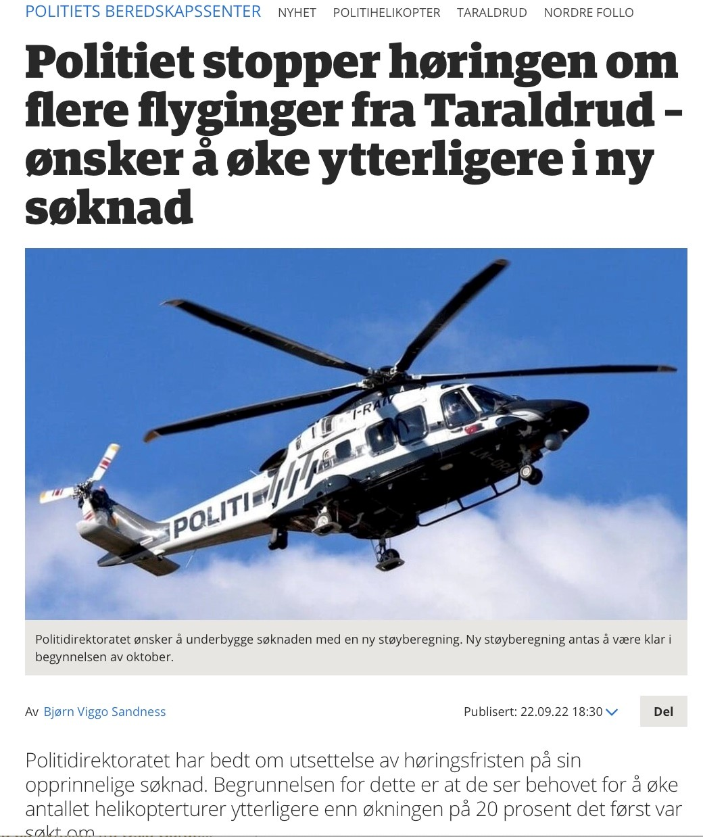
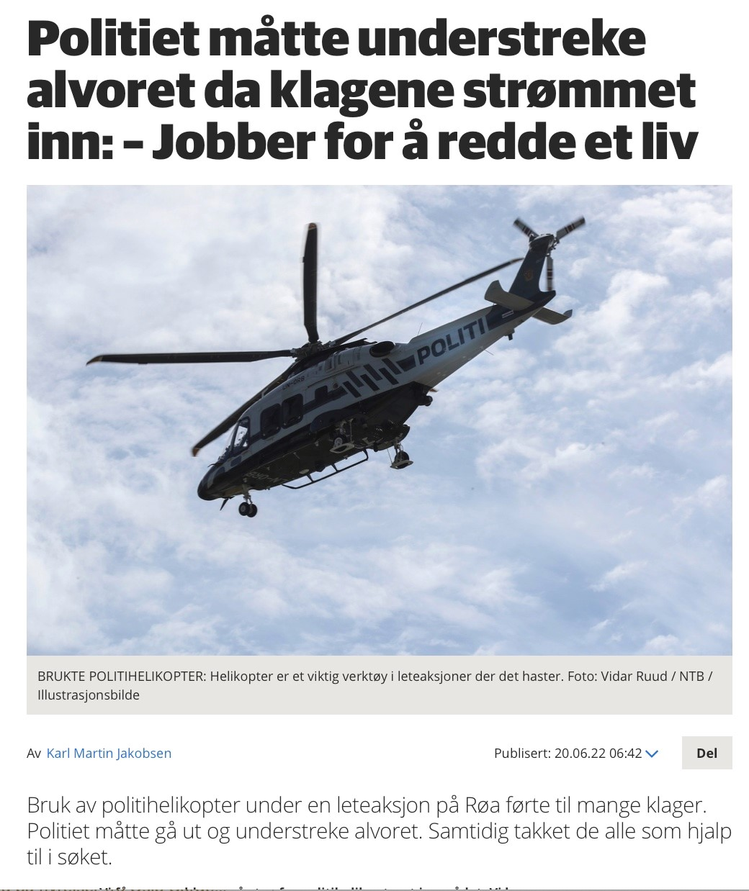
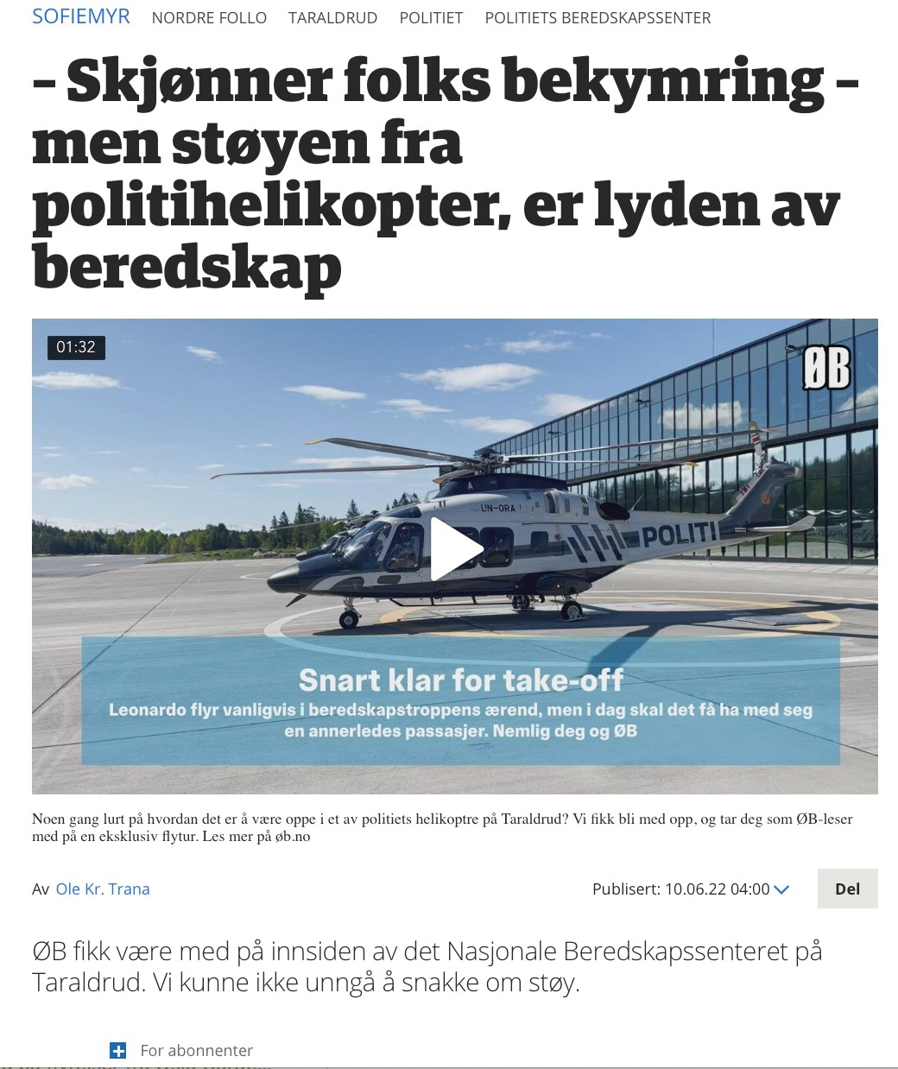
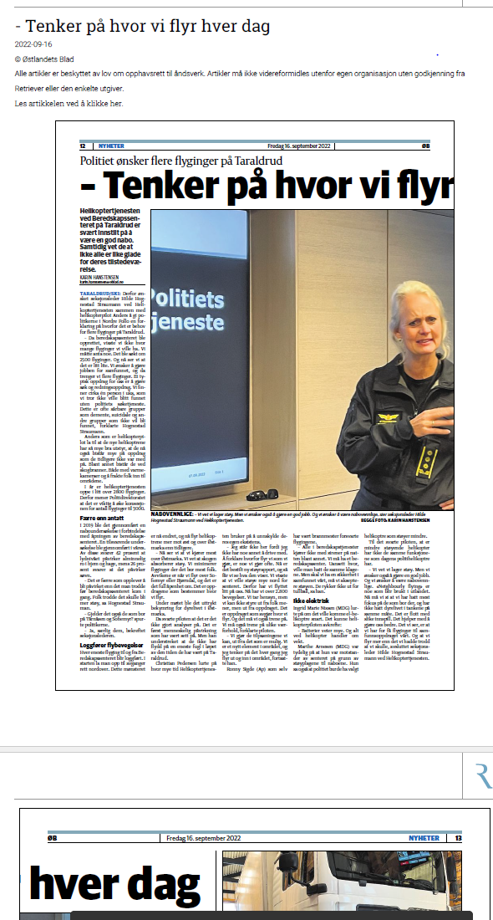
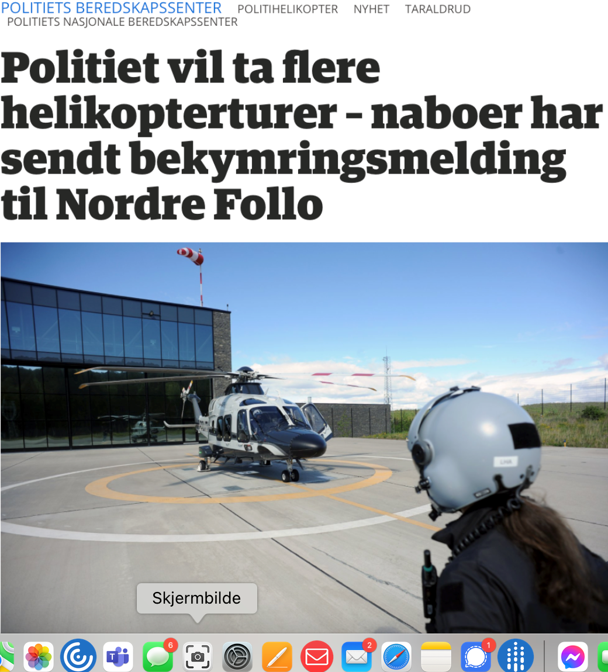
Utvalgte saker 2022 om støy
Strategi 2022: Lyden av beredskap
Proaktiv tilnærming til kommunikasjonen og eie narrative i større grad.
Endre oppfatningen av hvorfor Helikoptertjenesten er nødvendig
Åpenhet på det som har vært mulig å si om oppdragene
Ha som mål å kommunisere at lyden av støy er lyden av beredskap – redde liv
Ha med hjerte i kommunikasjonen, med forståelse for naboer og utfordringer
Notes:
Vi hadde en større presentasjon av denne saken i forrige kvartalsrapport.
Men som jeg innledet med; Denne saken har vært med oss hele dette kvartalet:
Det har vært noen kommunikasjonsmessige utfordringer mht etterlysningen og mulig pågripelse av Bhatti. Mange spekulasjoner i media som også har sine egne kontakter i Pakistan. Per nå er det myndighetene (UD) som jobber med bekreftelse av pågripelse.
Vi har holdt på åpenhets-strategien, selv om politiadvokatene har vær tilgjengelige, men har ikke kunnet si så mye i saken.
Har gitt oppdateringer og tilgjengelighetstid for media ved behov, selv nå tre måneder etter.
Har hatt forhøyet trusselsituasjon over lengre tid, og vært tydelige på det.
Evaluering av hendelsesforløpet har gitt noen begrensninger på hva som kan sies.

Slide 21
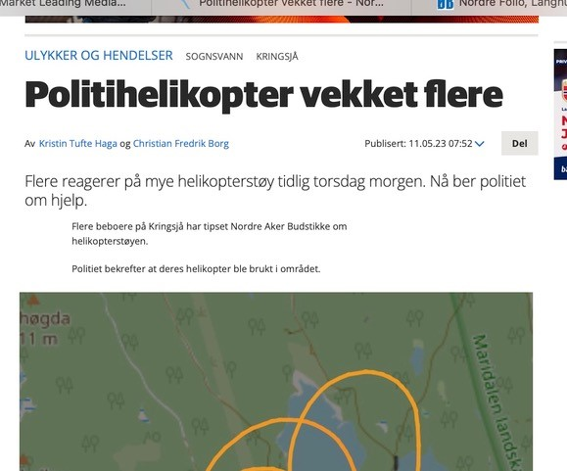
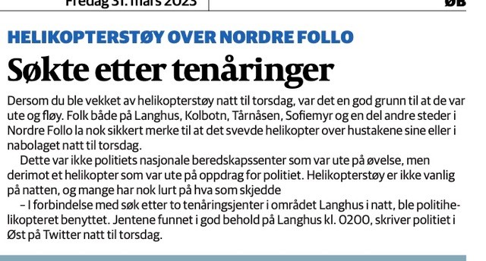
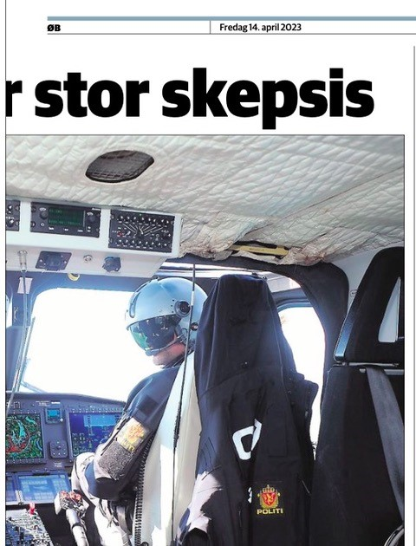
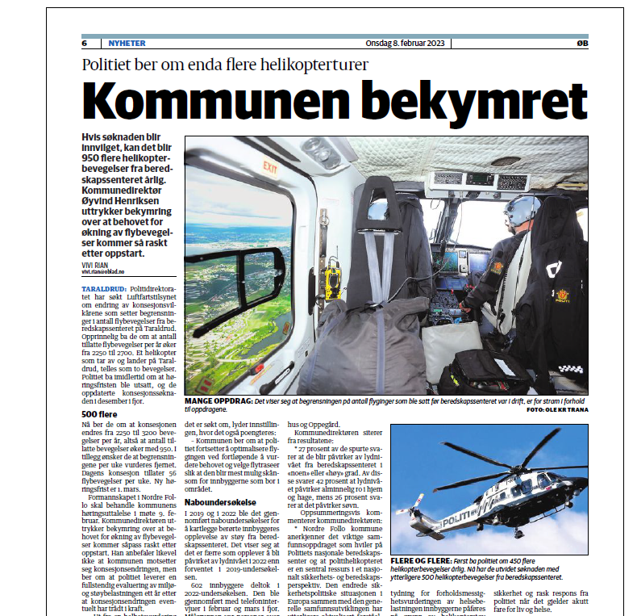
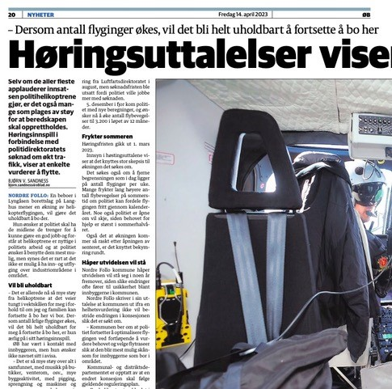
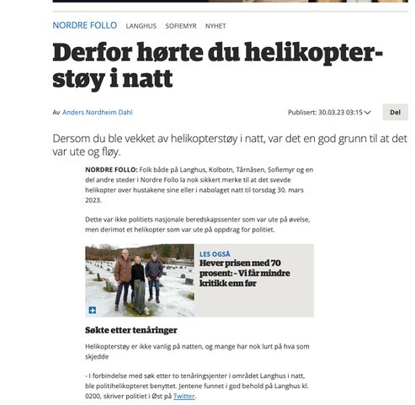
Utvalgte saker 2023 om støy og konsesjon
Strategi 2023: Lyden av beredskap og åpenhet
Fortsette åpenhet om helikoptertjenesten
Mål: lyden av støy er lyden av beredskap – redde liv
Ha med hjerte i kommunikasjonen, med forståelse for naboer og utfordringer
Åpen tilnærming om utvidet konsesjon
Notes:
Vi hadde en større presentasjon av denne saken i forrige kvartalsrapport.
Men som jeg innledet med; Denne saken har vært med oss hele dette kvartalet:
Det har vært noen kommunikasjonsmessige utfordringer mht etterlysningen og mulig pågripelse av Bhatti. Mange spekulasjoner i media som også har sine egne kontakter i Pakistan. Per nå er det myndighetene (UD) som jobber med bekreftelse av pågripelse.
Vi har holdt på åpenhets-strategien, selv om politiadvokatene har vær tilgjengelige, men har ikke kunnet si så mye i saken.
Har gitt oppdateringer og tilgjengelighetstid for media ved behov, selv nå tre måneder etter.
Har hatt forhøyet trusselsituasjon over lengre tid, og vært tydelige på det.
Evaluering av hendelsesforløpet har gitt noen begrensninger på hva som kan sies.

Slide 22
Strategiske valg oppsummert
Fra liten kontroll på omtale til økt fokus på budskap
Endre oppfatning av oppdragets alvor
Åpenhet om hva vi gjør og hvorfor
Hjerte med i kommunikasjonen – forståelse for naboer
Invitere lokale media inn i større grad
Forutsigbarhet og proaktiv kommunikasjon

Slide 24
4. Ytre Miljø- rapportering 2022 og så langt 2023
Miljøoppfølging for driftsåret 2022v 090 datert 12.05.23 er oversendt kommunene
Hovedtrekk i rapport:
  Befaringer av gårdsdammer og salamanderhotell; levevilkår for salamandere er OK
  Resultater av overvannsprøver med avrenning fra skytebaner;
  Vår 22 noe forhøyet verdi av arsen, men kobber er blitt lavere. Likevel er resultatene bra fra slike anlegg.
  Høst 23 var arsen OK, men noe forhøyet verdi av kobber i målepunkt PNB-5. Noe forhøyet arsen og krom på et målepunkt PNB-1. Tiltak er i satt gang med spyling av kummer og bearbeiding av olivinsand.
  Støy; Redegjørelse for helikopterstøy, jfr. sak 2. jfr. søknad om endrede konsesjonsvilkår.
  Skytestøy; monitorering pågår.

Slide 25
Rapportering ytre miljø forts.
  Naboundersøkelse gjennomført i 2022.
  Avfallshåndtering – kildesortering.
  Ingen rapporterte hendelser i 2022 knyttet til ytre miljø.
Rapport oppdateres med evt. innspill til v100 og legges ut på politiet.no samt oversendes kommunene.

Slide 26
Rapportering ytre miljø fort.
Status for så langt 2023:
  Det er ikke tatt vannprøver vår 2023 grunnet mangel på nedbør
  Jordprøver planlegges å ta samtidig med vannprøver
  Det er ikke rapportert hendelser knyttet til ytre så langt miljø i 2023

Slide 27
5. Status fra kommunene

Slide 28
6. Eventuelt
Pågående dialog med Nordre Follo kommune om kvalitet på drikkevann som leveres til PNB

